Slide 1

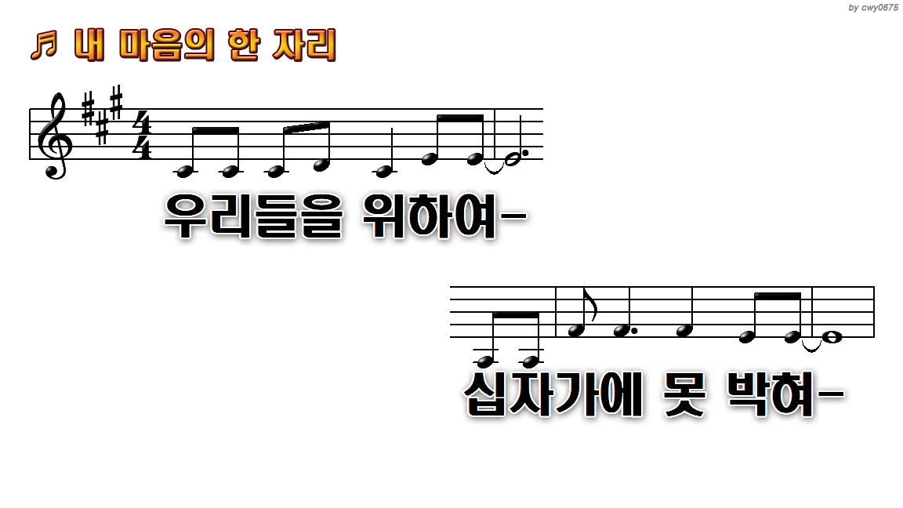
1.우리들을 위하여 십자가에
3.어떤 일이 있어도 나를 버리지
5.내 마음의 한 자리 가장 귀한

Slide 2
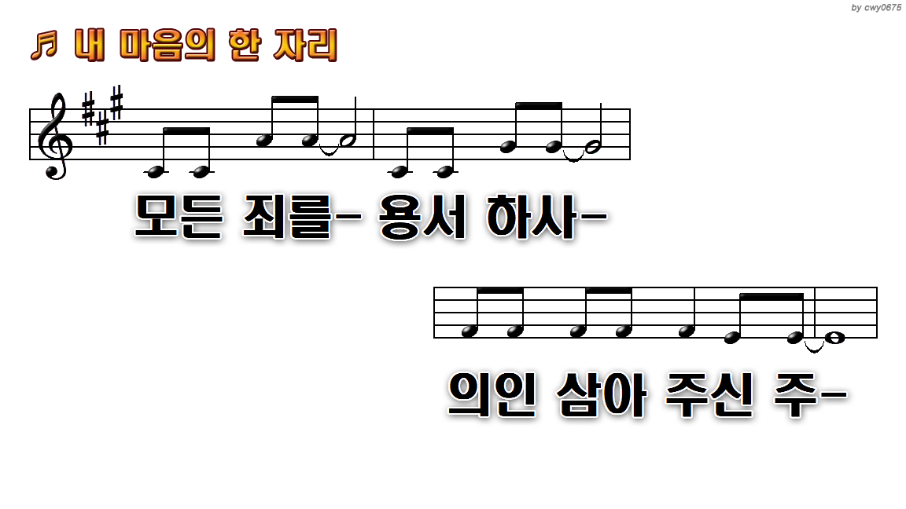
1.우리들을 위하여 십자가에
3.어떤 일이 있어도 나를 버리지
5.내 마음의 한 자리 가장 귀한

Slide 3
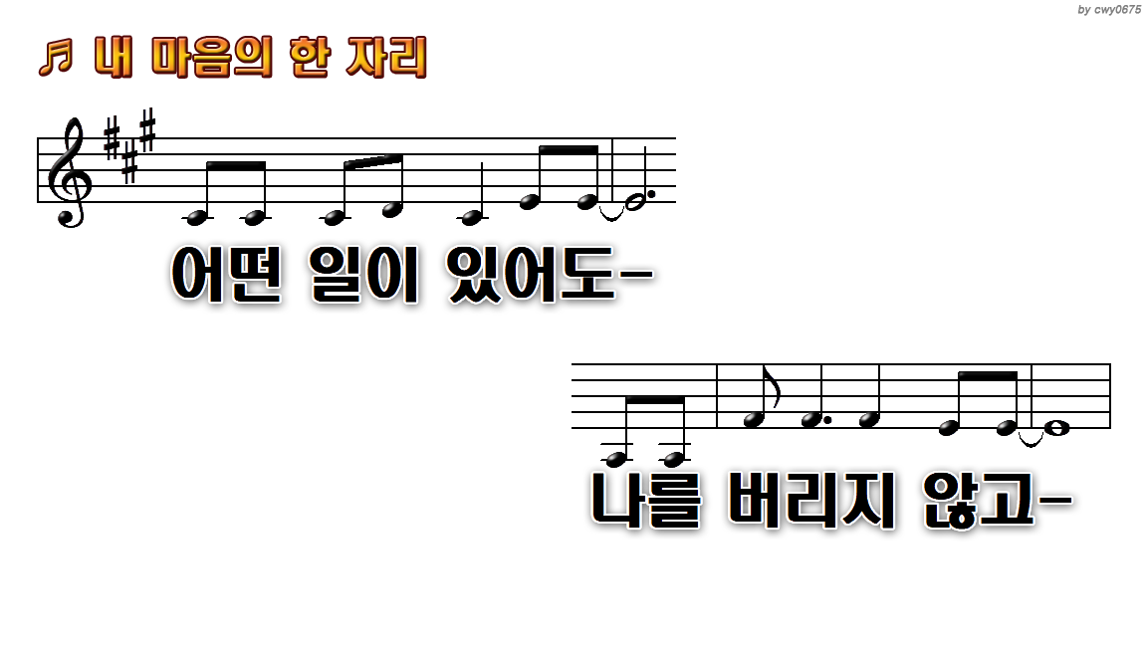
1.우리들을 위하여 십자가에
3.어떤 일이 있어도 나를 버리지
5.내 마음의 한 자리 가장 귀한

Slide 4
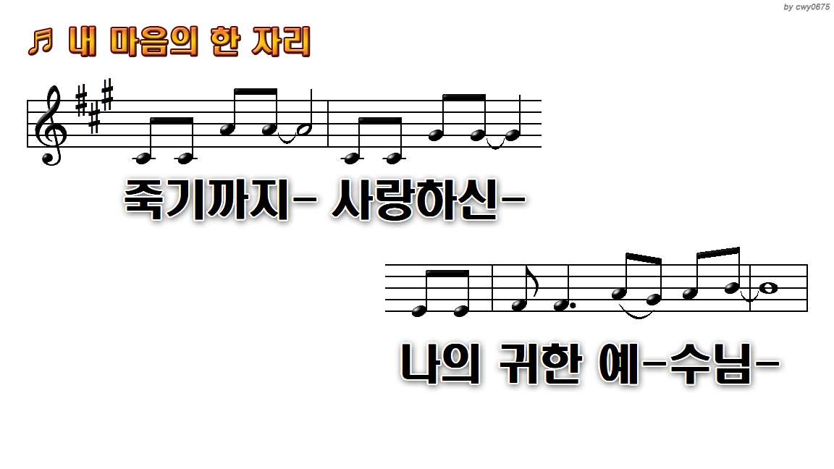
1.우리들을 위하여 십자가에
3.어떤 일이 있어도 나를 버리지
5.내 마음의 한 자리 가장 귀한

Slide 5
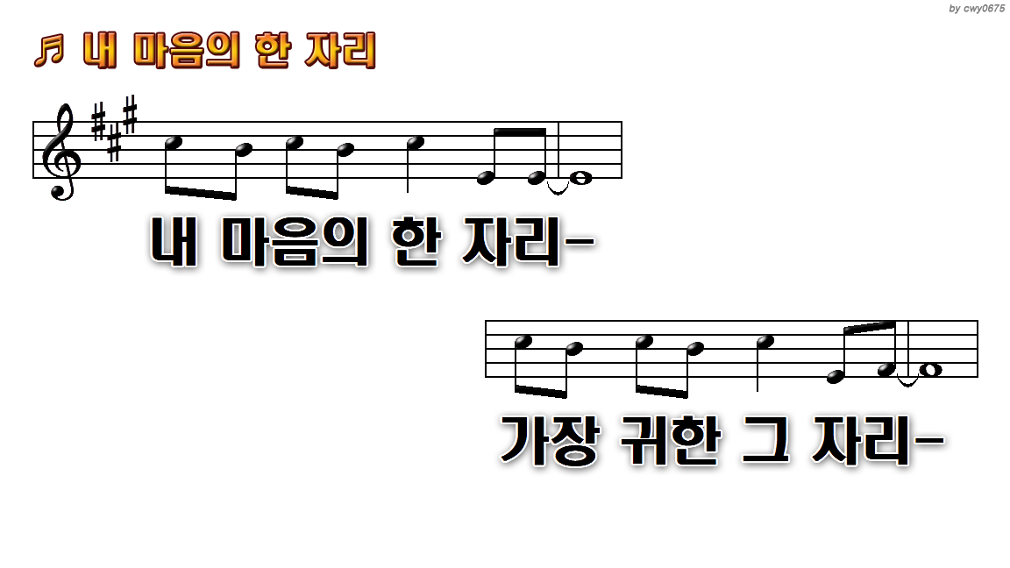
1.우리들을 위하여 십자가에
3.어떤 일이 있어도 나를 버리지
5.내 마음의 한 자리 가장 귀한

Slide 6

1.우리들을 위하여 십자가에
3.어떤 일이 있어도 나를 버리지
5.내 마음의 한 자리 가장 귀한

Slide 7
1.우리들을 위하여 십자가에
3.어떤 일이 있어도 나를 버리지
5.내 마음의 한 자리 가장 귀한

Slide 8
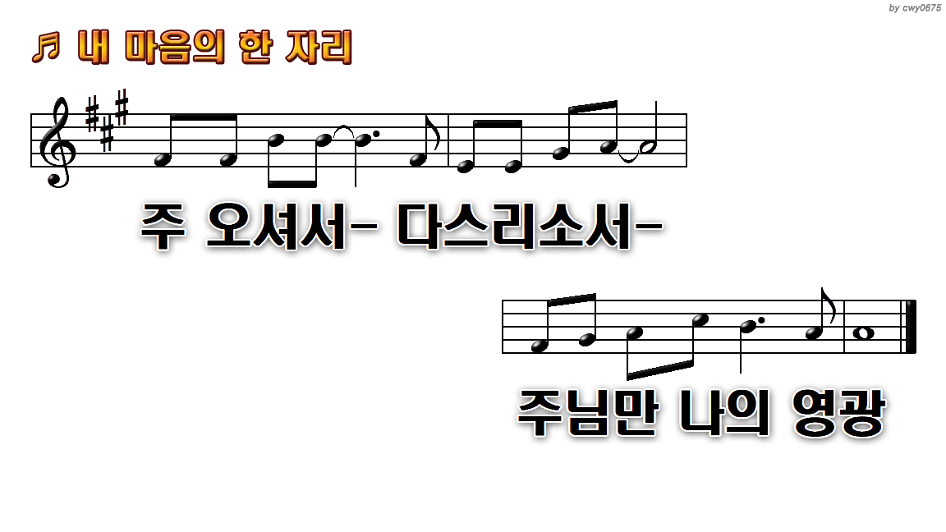
1.우리들을 위하여 십자가에
3.어떤 일이 있어도 나를 버리지
5.내 마음의 한 자리 가장 귀한

